Slide 1
Des voix pour apprendre
Caroline Naud, enseignante au primaire
Isabelle Paradis, enseignante orthopédagogue
Isabelle Desbiens, conseillère pédagogique
Participation de Frédéric Beaupré, C.P. Récit.

Slide 2
Objectif de la rencontre
Présenter un projet expérimenté en classe
qui a obtenu de bons résultats.
Aperçu
Enregistrement d’un élève en difficulté avant et après le projet.
Aperçu
Tutoriel réalisé par les enfants en difficulté lors du projet en lecture.

Slide 3
Contexte
Arrivée d’une cohorte plus faible
Pourcentage important d’échecs en lecture en première année.
Difficulté en conscience phonologique et en décodage.
Faible intérêt et faible motivation pour la lecture.
Ressources limitées orthopédagogie : efficacité nécessaire.
Contexte de la mesure 30054 : projet en partenariat en adaptation scolaire.

Slide 4
Objectifs
Rejoindre tous les élèves : ne pas marginaliser les élèves en difficulté.
Durée dans le temps : classe à degrés multiples à venir.
Susciter le plaisir de la lecture et la motivation.
Outil pratique, durable, réaliste à utiliser dans une classe.
Développer l’autonomie (stratégies), la métacognition et la régulation.
Collaboration enseignant, enseignant orthopédagogue et parents.
Agir tôt et avec intensité.

Slide 5
Description du projet choisi
Utilisation du iPad pour enregistrer des livres de littérature jeunesse pour que les élèves puissent :
écouter la lecture qu’ils ont faite;
s’autoévaluer;
s’améliorer à partir du répertoire de stratégies suggérées par l’enseignante et l’enseignante-orthopédagogue (et travaillées avec elles).

Slide 6
Concepts clés du projet : L’importance de la lecture
« L’apprentissage de la langue d’enseignement est un indicateur de réussite scolaire et la compréhension de l’écrit apparaît être le fondement de l’apprentissage dans toutes les disciplines. »
« […] l’échec en lecture est un facteur fortement associé à l’abandon scolaire. »
Document apprendre à lire, Action concertée pour le soutien à la recherche en lecture, 2005.

Slide 7
Concepts clés du projet : La fluidité
« La fluidité en lecture, qui représente l’aisance ou la rapidité avec laquelle l’élève identifie les mots, que ce soit de façon isolée ou dans un texte suivi, est également reconnue comme une caractéristique essentielle des bons lecteurs. »
Document apprendre à lire, Action concertée pour le soutien à la recherche en lecture, 2005.
« Il semble en effet important d’atteindre une vitesse suffisante pour enregistrer la totalité du message induit par une phrase et, à plus forte raison, par un texte. Le lecteur trop lent oublie le début de la phrase dont il est en train de découvrir la fin, et, de ce fait, éprouve des difficultés à comprendre. »
Bentolila et autres, 1991, p. 37.

Slide 8
Concepts clés du projet : La lecture à haute voix et la lecture répétée
« La lecture répétée à haute voix permet à l’élève de reconnaître plus facilement les mots, d’accroître sa rapidité et sa précision et d’améliorer son expression ainsi que sa fluidité. »
National Reading Panel, 2000.
« La lecture orale semble servir de système de rétroaction chez lui [l’enfant de première année] : tout se passe comme si le fait d’entendre ses méprises lui permettait de les corriger. La lecture orale joue donc un rôle de soutien chez les jeunes lecteurs. »
Giasson, 1990, p. 188.

Slide 9
Concepts clés du projet : L’importance d’agir tôt
« L’acquisition d’une bonne fluidité en lecture semble être un facteur de protection contre l’échec en lecture. Il n’est pas suffisant que l’élève arrive à identifier les mots correctement, il faut de plus qu’il y parvienne avec suffisamment d’aisance. »
Document apprendre à lire, Action concertée pour le soutien à la recherche en lecture, 2005.

Slide 10
Concepts clés du projet : La motivation
« Les lecteurs habiles possèdent une motivation intrinsèque qui leur permet de lire avec avidité et enthousiasme des textes variés pour alimenter leur curiosité. »
Défi : Favoriser des pratiques pédagogiques qui permettent à tous les élèves de développer cette motivation.
Guide d’enseignement efficace de la lecture de la maternelle à la 3e année, 2003, page 5.1.

Slide 11
Concepts clés du projet : La motivation
Six facteurs pour développer la motivation intrinsèque :
Impliquer les élèves dans la démarche d’apprentissage.
Créer un environnement de classe riche en textes.
Donner aux élèves l’occasion de choisir leurs propres lectures.
Promouvoir des occasions d’interaction et d’échange.
Être soi-même des modèles de lecteurs.
Proposer une variété d’activités pertinentes et signifiantes en lectures.
Guide d’enseignement efficace de la lecture de la maternelle à la 3e année, 2003, page 5.1.
Notes:
Classe= lieu d’apprentissage plus que d’évaluation, perception des probabilité de réussite, déterminer des buts proximaux avec l’élève qui sont accessibles dans un court laps de temps pour lui donner une perception accrue de son efficacité, l’élève doit connaître clairement les objectifs spécifiques, l’élève doit pouvoir observer de lui-même sa réussite.
6. Activités qui ont une utilité, qui présente un défi réaliste pour qu’ils soient capables d’aller jusqu’au bout, lire sans exiger en retour une tâche de lecture, permettre aux élèves de lire à leur propre rythme.

Slide 12
Concepts clés : Un livre à la pointure de l’élève
« Deux conditions sont essentielles au développement de la fluidité : le jeune lecteur doit lire souvent et il doit lire des textes faciles, c’est-à-dire des textes qui ne lui posent pas de problème d’identification des mots ou de compréhension. La lecture facile est considérée comme un moyen primordial par lequel les enfants peuvent arriver à orchestrer les différentes stratégies de lecture. »
Giasson, 1995, page 184.

Slide 13
Choisir un livre à sa pointure : différentes intentions
Livre du niveau du développement actuel de l’élève :
Élève autonome (réaliser les tâches seul)
Aider les élèves à développer une certaine confiance
Fluidité
Plaisir de lire
Compréhension
Vocabulaire
Utilisation des stratégies enseignées
Démontrer leur compétence dans les tâches de lecture
95 % à 100 % de précision
Guide d’enseignement efficace de la lecture de la maternelle à la 3e année, 2003, page 1.18- 1.26.

Slide 14
Concepts clés du projet : La littérature jeunesse
« La lecture en contexte et l’utilisation de la littérature jeunesse sont plus efficaces et motivantes pour l’enfant pour l’apprentissage de la lecture. »
Morin, Parent et Montésinos-G., 2006.

Slide 15
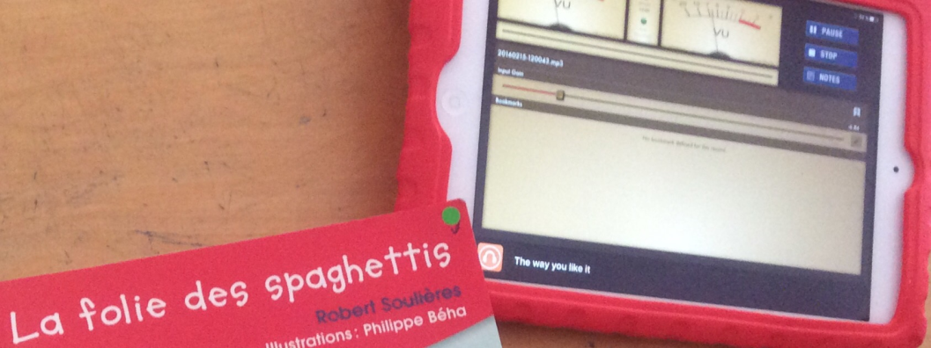
Concepts clés du projet : La technologie
Avantage possible de l’utilisation de la technologie dans un contexte d’apprentissage :
Motivation à l’utilisation de l’iPad;
Permettre à chaque élève de progresser à son rythme;
Rétroaction rapide;
Plus grand investissement;
Persistance plus grande.

Slide 16
Concepts clés du projet : La métacognition
« Les processus métacognitifs font référence aux connaissances qu’un lecteur possède sur le processus de lecture; ils concernent également la capacité du lecteur à se rendre compte d’une perte de compréhension et, dans ce cas, à utiliser les stratégies appropriées pour remédier au problème. »
Giasson, 1990, p. 151.

Slide 17
Première étape : organisation de la classe
Déterminer différents niveaux en lecture en fonction :
du niveau des élèves;
des livres présents en classe;
des niveaux du Continuum en lecture;
du Guide d’enseignement efficace de la lecture de la maternelle à la 3e année.
Classement des livres de la classe selon différentes couleurs déterminés.
Constat qu’il manquait de livres à la pointure des élèves en difficulté.
Choix de 2 à 4 livres par niveau qui sont retirés des bacs afin d’être réservés pour l’évaluation uniquement.
Notes:
Amener classement continuum en lecture et outils de l’Ontario pour classement des livres avec références.

Slide 18
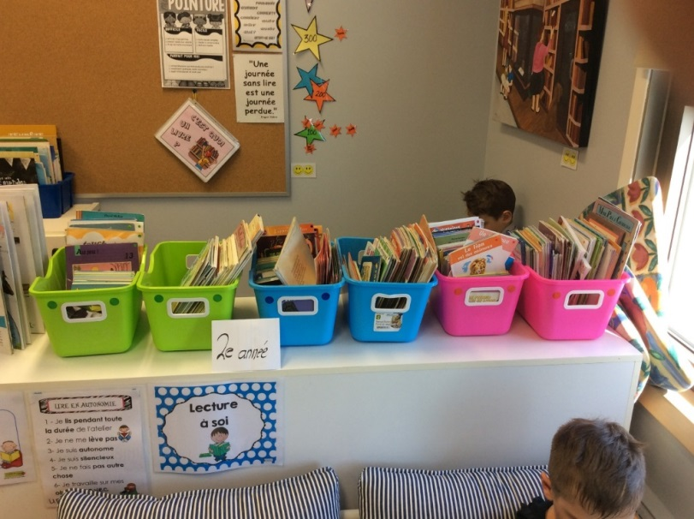
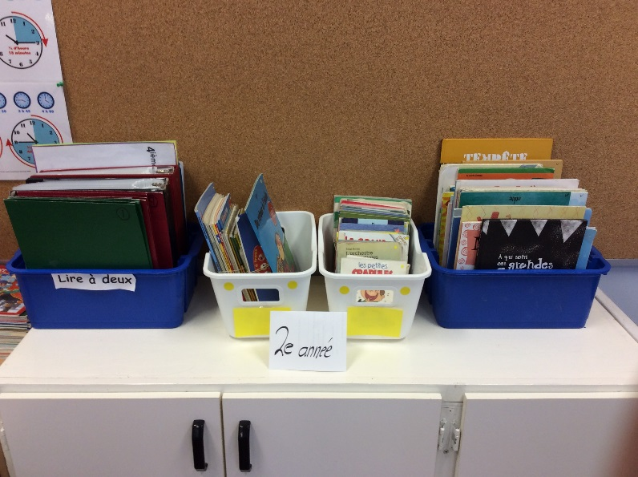
http://www.recit.cspaysbleuets.qc.ca/jeannemance/2017/03/19/classement-des-livres-de-la-classe-selon-differentes-couleurs-determines/

Slide 19
Deuxième étape : réalisation d’un portrait pour chaque élève
http://www.recit.cspaysbleuets.qc.ca/jeannemance/2017/03/18/realisation-dun-portrait-pour-chaque-eleve/
Création d’une grille de consignation pour chacun des livres choisis pour l’évaluation.
Pas d’importance accordée aux mots-minute
Méprises de différentes importances
Annule la méprise si l’élève se corrige
Pourcentage d’exactitude au-dessus de 95 % pour le niveau d’autonomie de l’élève, pour le travail de la fluence.
Notes:
Présentation de la grille réalisée et montrer une grille annotée.

Slide 20
Deuxième étape (suite) : réalisation d’un portrait pour chaque élève
Annoter la lecture de l’élève après l’enregistrement pour rester concentrer sur la lecture de l’élève.
Enregistrement de l’entretien de lecture pour faire un portrait de l’élève lecteur, pour déterminer son niveau et pour orienter l’enseignement :
Interrompre la lecture de l’élève lorsqu’il y a rupture de sens uniquement.
Enregistrer nos interventions avec l’enfant pour outiller le parent lorsqu’il écoute l’enregistrement.
En cas d’hésitation de l’élève, attendre pour laisser l’élève se dépanner avant d’intervenir.

Slide 21
Deuxième étape (suite) : réalisation d’un portrait pour chaque élève
Demander à l’élève de faire un rappel du récit à la fin de sa lecture et lui poser quelques questions pour vérifier sa compréhension et l’enregistrer.
Écouter la lecture enregistrée avec l’élève et lui demander son appréciation de sa lecture et les points forts et les points faibles qu’il a remarqués.
Ajouter des commentaires après la lecture de l’élève dans le portfolio numérique pour orienter le parent et l’élève sur les points forts et les stratégies à développer.
http://www.recit.cspaysbleuets.qc.ca/jeannemance/2017/03/15/strategies-a-travailler/

Slide 22
Deuxième étape (suite) : réalisation d’un portrait pour chaque élève
Qui peut faire les évaluations ?
Enseignante;
Enseignante-orthopédagogue : élèves en difficulté qu’elle accompagnera pendant l’année;
Conseillère pédagogique, moyen fort pour aider l’enseignante à lancer le projet.
Première évaluation au mois de novembre et une autre vers le mois de mars pour ceux pour lesquels on a des doutes ou qui éprouvent des difficultés lors des évaluations en lecture en classe.
Les élèves en difficulté peuvent en faire plus.
La majeure partie des élèves ne font qu’une évaluation.

Slide 23
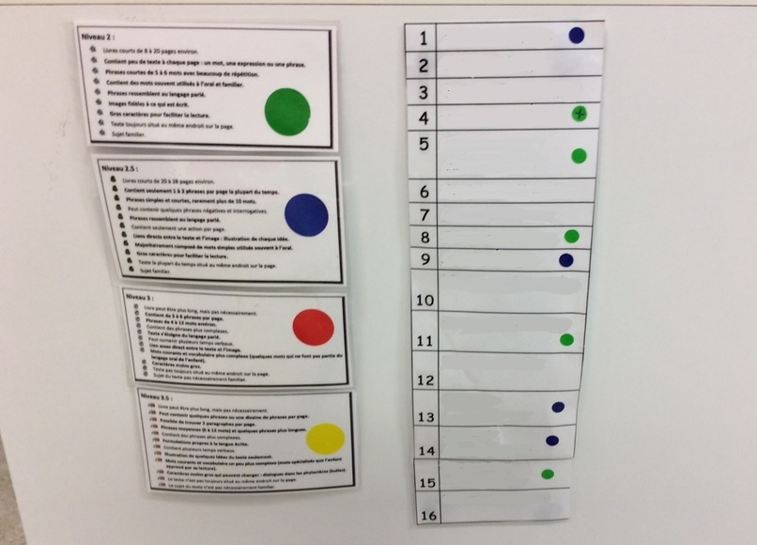

Slide 24
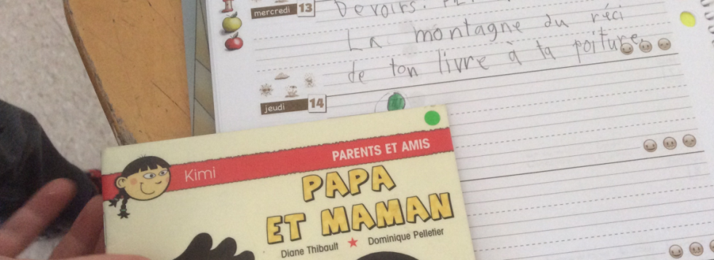
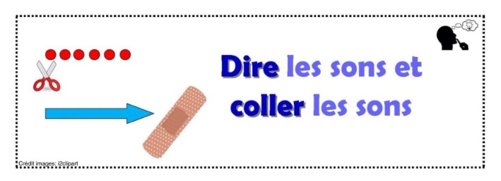
Troisième étape : Développer l’autonomie
http://www.recit.cspaysbleuets.qc.ca/jeannemance/2017/03/16/developper-lautonomie/
Valorisation à l’école et à la maison du livre à sa pointure.
Mention à chaque élève du niveau des livres à sa pointure à utiliser pour l’enregistrement, les lectures autonomes et les livres à apporter à la maison.
Élaboration des cartons de stratégies à rappeler après les enregistrements dans le portfolio numérique : adaptées à chaque enfant et à afficher en classe pour assurer la continuité.
Faire confiance aux enfants.
Notes:
Lors de la lecture libre, les élèves peuvent choisir d’autres livres que des livres à leur pointure.

Slide 25
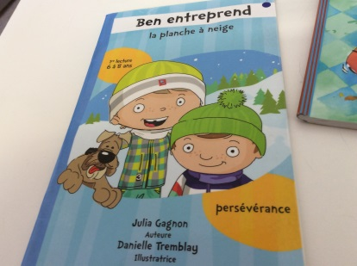
Troisième étape (suite) : Développer l’autonomie
Montrer et modéliser le procédurier (vidéo et papier) de l’utilisation du iPad et de l’application Record Pro.
Former une équipe d’expert : photographe, utilisation du iPad, enregistrement, classer les livres, étiqueter les livres (élèves en difficulté).
Leur montrer à photographier leur livre pour joindre la photo de la couverture de leur livre à leur enregistrement.

Slide 26
Organisation et matériel
Routine bien établie
Bac pour classer les livres, autocollants pour identifier les livres
Rangement pour les livres utilisés pour l’évaluation.
Grilles d’observation
Procédurier et stratégies en affiche
Description des différents niveaux de lecture pour les parents.
Nombre de tablettes idéal : 1 ou 2
Notes:
Nous l’avons choisi parce qu’on peut l’envoyer dans Onedrive, sur Dropbox et qu’il y a un lien direct pour l’enregistrer dans Seesaw.

Slide 27
Organisation et matériel (suite)
Endroit pour s’enregistrer :
Petit local;
Corridor;
Coin dans la classe;
Isoloir carton;
Tente;
Écouteur avec micro unidirectionnel;
Acoustique pour brancher après l’iPad;
Armoire avec rideau et tapis pour couper le son.
Application pour l’enregistrement (Record Pro).

Slide 28
Organisation et matériel (suite)
Plateforme de diffusion ou portfolio numérique (Seesaw) :
Utile pour communiquer avec les parents : utilisation lors de la rencontre des bulletins, communiquer la pastille de couleur de leur enfant et la stratégie qu’il doit développer;
Utile pour communiquer avec les autres intervenants (Plan d’intervention);
Pour que l’élève perçoive qu’il s’agit d’une vraie tâche.

Slide 29
Organisation et matériel (suite)
Temps pour création d’un profil pour chaque élève sur la plateforme retenue.
Liste d’élèves avec la date où chaque élève va procéder à l’enregistrement de sa lecture et l’afficher au mur de la classe :
Suivi pour le nombre d’enregistrements par élève;
Retrouver l’enregistrement sur le iPad à partir de la date;
Faire une rotation des élèves qui s’enregistrent.

Slide 30
Choix de la plateforme :
http://www.recit.cspaysbleuets.qc.ca/jeannemance/2017/03/12/seesaw-outil-de-communication-avec-les-parents/
Page Facebook pour soutenir les enseignants dans l’utilisation de Seesaw.
Accessible sur le cellulaire, l’iPad, l’ordinateur.
Présence de vidéos sur le web pour apprendre à l’utiliser.
On peut voir les parents qui y accèdent pour voir ou écouter les réalisations de leur enfant.
Une classe peut être partagée par plus d’un intervenant (enseignant et orthopédagogue).
Comme Facebook, les parents peuvent mettre des commentaires ou cliquer « J’aime ».
Facile d’utilisation.

Slide 31
Autres mesures pour enseigner la lecture
Opportunité d’entendre des livres audio, lecture de l’enseignante.
Programme lecture à deux.
Recette pour raconter C.S. Val-des-Cerfs: travailler la structure du récit : début, milieu, fin, personnage, sentiment, qui, que, quoi, où, quand.
Routine 5 au quotidien : étude des mots, phrases du jour (vocabulaire de la semaine, code de correction et grammaire), nombre du jour (décomposer, pair, impair, etc.), enregistrement, 20 minutes de lecture autonome par jour.

Slide 32
Autres mesures pour enseigner la lecture (suite)
Livre de la semaine (Superprofs) littérature jeunesse et activités reliées à ce livre (phrase du jour, exercices de la semaine).
Texte de la semaine avec les questions.
Dictée de la semaine.
Exercice de la semaine en lien avec les mots, le texte, les sons de la semaine.
Écriture de la semaine.
Étude des mots en classe.
Enseignement de diverses notions en lien avec la lecture : règles de liaison, lire par groupe de mots, la ponctuation, tirets, intonation, rythme (type de texte, poème ou chanson).

Slide 33
Résultats
Engagement de chaque élève.
Intérêt accru pour la lecture.
Aucun échec en lecture.
Bases plus solides en lecture, stratégies et moyens de dépannage.
Élèves plus enthousiastes et plus motivés.
Plus curieux de savoir ce qui est écrit.
Plus critique par rapport à leur goût en lecture.
Sentiment de compétence accru pour les élèves en difficulté.

Slide 34
Résultats (suite)
Établissement d’une culture de la relecture d’un livre (valorisée).
Engouement pour l’écrit (auteur, illustrateur, écriture, création).
Respect de la structure de textes à l’écrit, plus fluide.
Plus en recherche de sens.
Engouement contagieux pour la lecture : les élèves d’autres classes demandaient eux aussi pour procéder à l’enregistrement de livres avec l’iPad.
À la suite de leur engouement pour la littérature, des élèves ont demandé s’ils pouvaient écrire leurs propres livres afin de les enregistrer.

Slide 35
Clé de la réussite
Concertation enseignante et enseignante-orthopédagogue.
Utilisation de l’iPad et portfolio (accessibilité, motivation et communication).
Classification des livres et nombre suffisant et varié (informatif, récit, conte, etc.).
Routine établie après avoir modélisé qui favorise l’autonomie des élèves (choix du livre, enregistrement).
Évaluation des élèves pour dresser leur portrait.
Relation avec les parents.
Interventions orthopédagogiques et rétroactions fréquentes et ciblées pour les élèves en orthopédagogie : une partie positive qui porte sur la fluidité et la compréhension.

Slide 36
Autres facteurs de réussite
Écoute de certains enregistrements réalisés en grand groupe pour enseigner à sortir des pistes d’amélioration possibles et à développer leur esprit critique.
Réenregistrement s’ils n’étaient pas satisfaits de leur lecture.
Choix des livres enregistrés effectué par les élèves.
Relecture à plusieurs reprises d’un même livre.

Slide 37
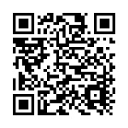
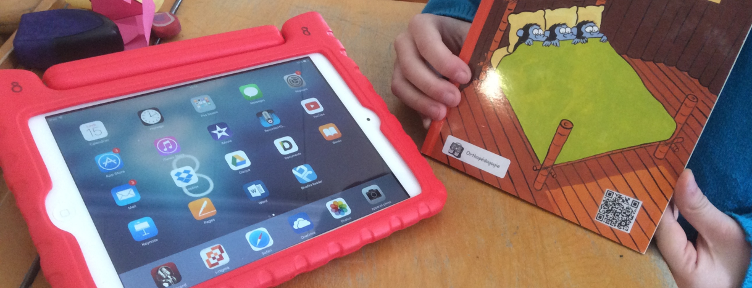
Des suites au projet
Création d’un code QR pour aller avec les bonnes lectures des élèves pour coller sur les livres correspondants.
Utilisation de ces livres pour le dispositif de la
lecture à écouter.
Utilisation de ces enregistrements audio d’album dans d’autres classes de même niveau ou de niveaux différents.
Demande de financement pour un projet de recherche au CRRE.

Slide 38
Remerciements
Merci de votre attention et de vos commentaires!

